Slide 1
2D到3D视频转换 关键技术研究
数字视频编解码技术国家工程实验室，PKU

Slide 2


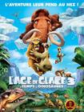



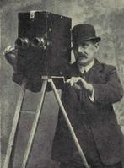
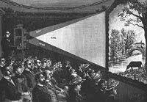


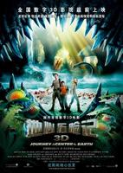

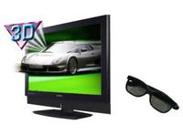
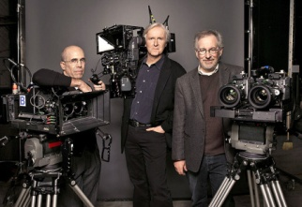
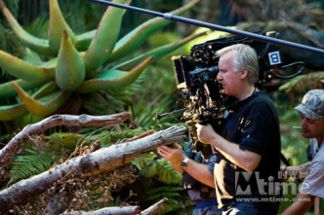
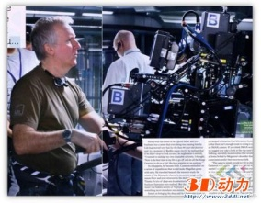
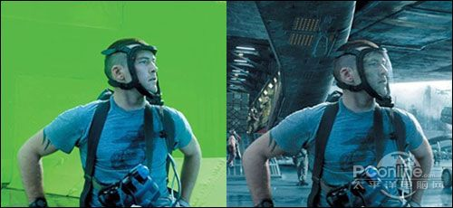
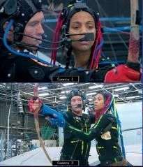
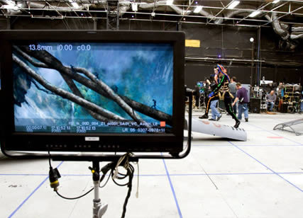
研究背景
立体电影
3DTV
3D
摄影
第一部3D电影
短暂“黄金时期”
1900
1922
1950s
2001--2009
2009.12

Slide 3
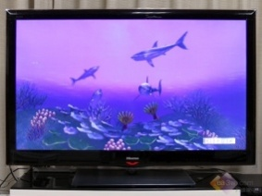
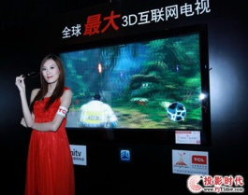
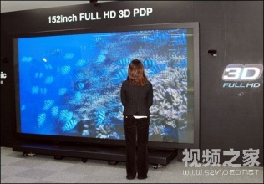
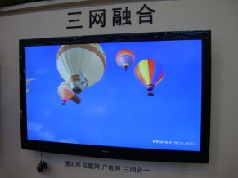
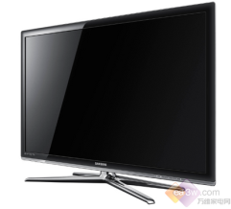
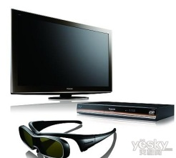
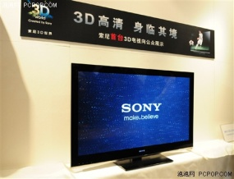
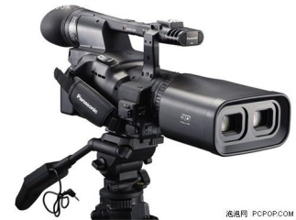
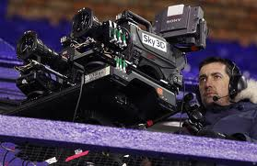
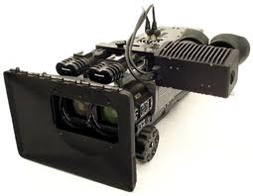
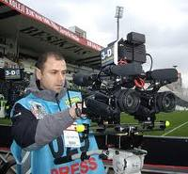
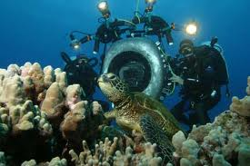
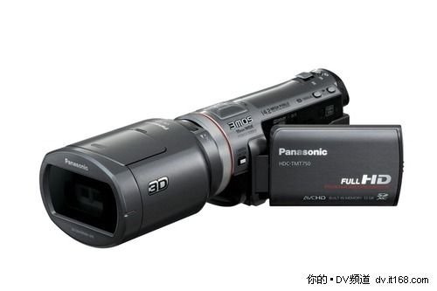

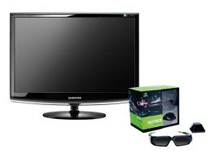
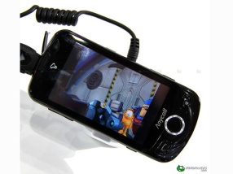
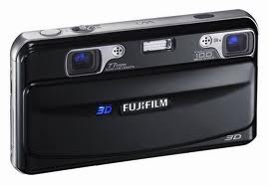
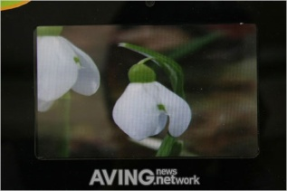
研究背景
2010年： 3DTV元年 — 3D设备
海信
TCL
海尔
长虹
三星
松下
索尼

Slide 4
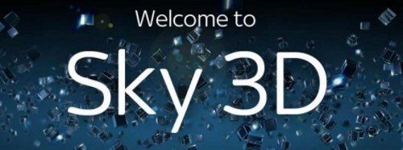
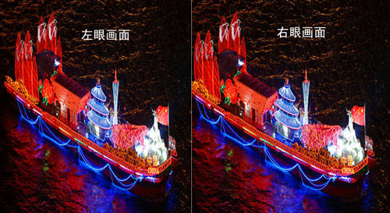



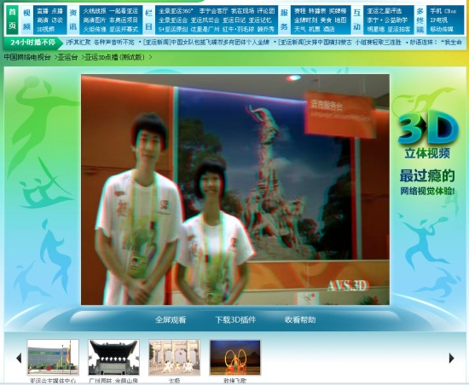






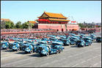
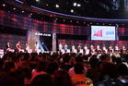
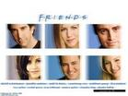




研究背景
2010年： 3DTV元年 — 3D频道
ESPN
AVS 3D 2010广州亚运节目试播
3D节目源？
2D → 3D
http://yayun.cntv.cn/3D/index.shtml
AVS 3D 亚运节目网络试播
CNTV，NELVT， Nvidia
国内10多个3D频道正在筹备中
天津、北京、广州、上海、杭州……

Slide 5
目标
2D到3D视频转换
形成自动转换系统
可手工编辑的交互软件
转换传统2D视频到3D显示设备兼容的3D视频
电信领域的应用
移动3DTV
3D照片生成服务

Slide 6


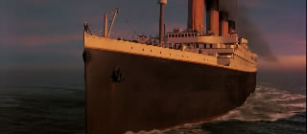

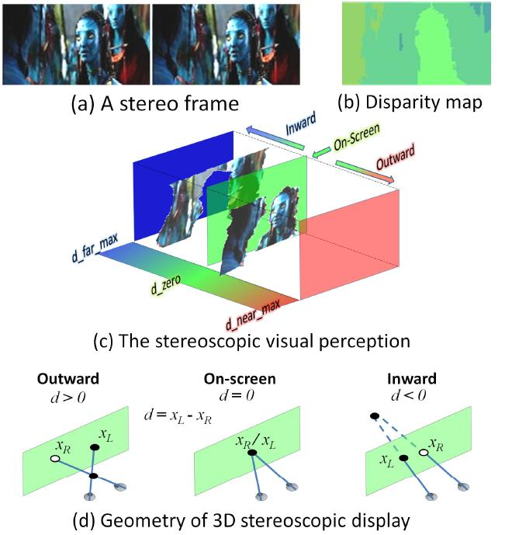
研究内容
内容
核心
符合人眼3D感受的视差图的预测
？

Slide 7
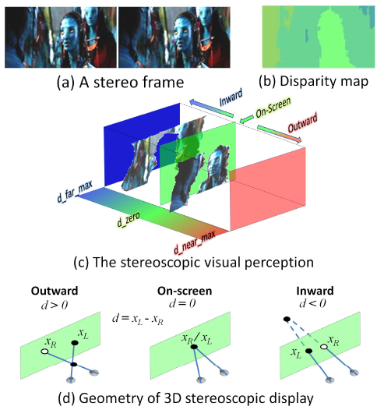
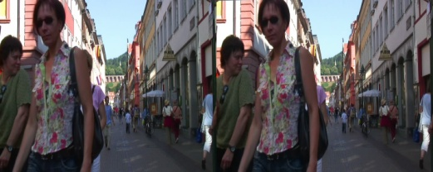


深度、视差和立体效果
out-screen
on-screen
in-screen
(a) 3 stereoscopic display effects
In-screen
On-sreen
Out-sreen
(b) A stereo view pair and depth map
(c) Regions of different effects

Slide 8
研究内容
系统构成
Stereoscopic video
传统2D视频
视差图
双目图像
立体视频
先验知识
虚视点合成
运动线索
视差缩放
表观线索
视差平移
视差预测
双视点图像生成

Slide 9
研究内容
研究内容细化及各部分关系
深度估计
视差图生成
视觉生理约束
深度线索
播放设备约束
场景上下文先验知识
多线索融合
深度到视差转换
消除视觉疲劳
2D视频
深度图
视差图
双目立体
视频生成
依据评估结果有针对的调整各部分的算法
3D视频
3D视频质量评估

Slide 10
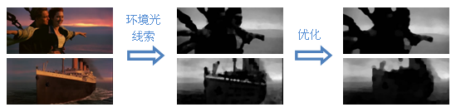
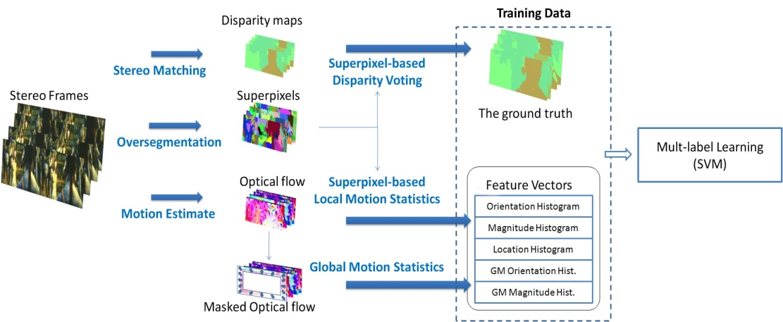
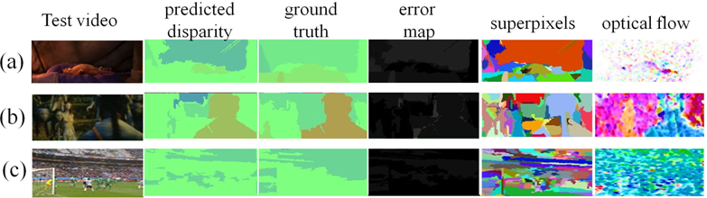
研究基础
深度、视差
估计方法
基于场景表观的深度分析
基于场运动的深度分析【张哲斌等，ISCAS2011】

Slide 11
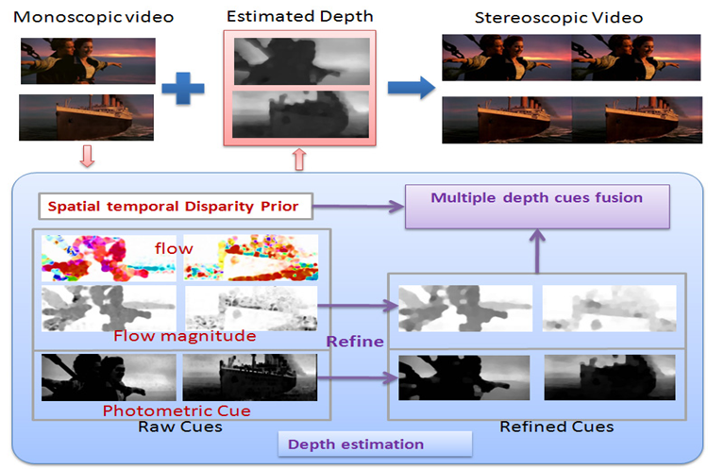
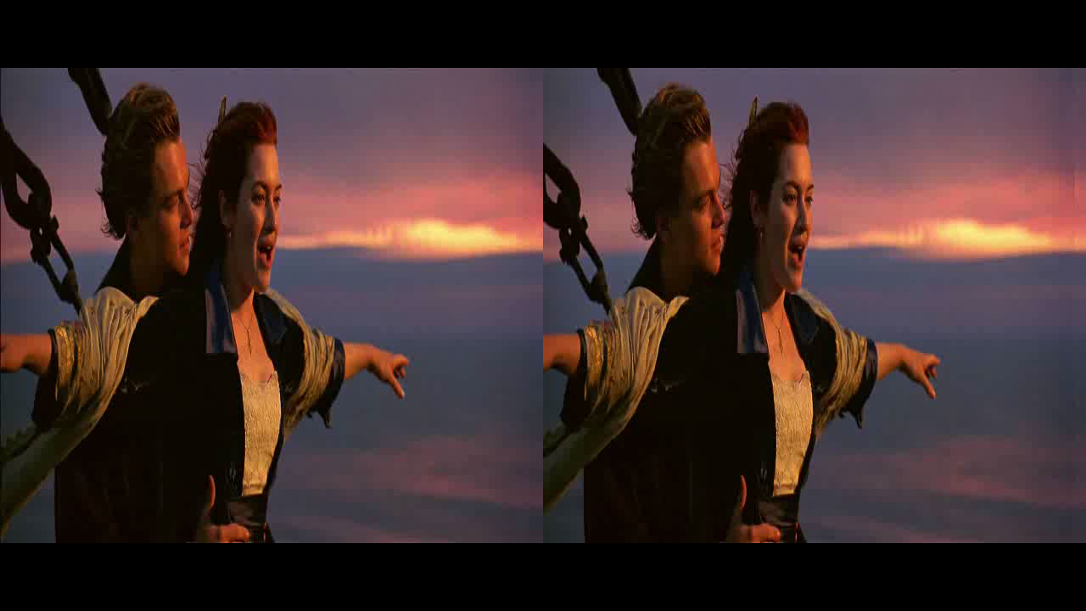
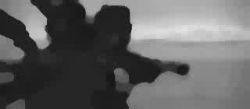
研究基础
全自动的3D视频生成
多线索融合的深度/视差预测
及3D视频生成系统

Slide 12


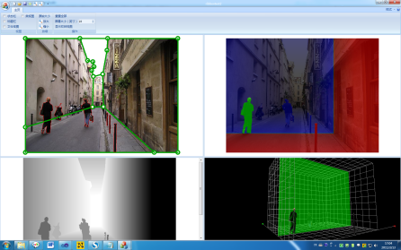
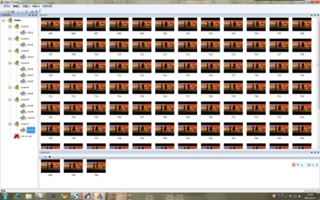
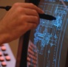
研究基础
交互式3D视频生成与编辑系统
当前视频镜头（群）监视器
主控监视器
立体效果监视器

Slide 13

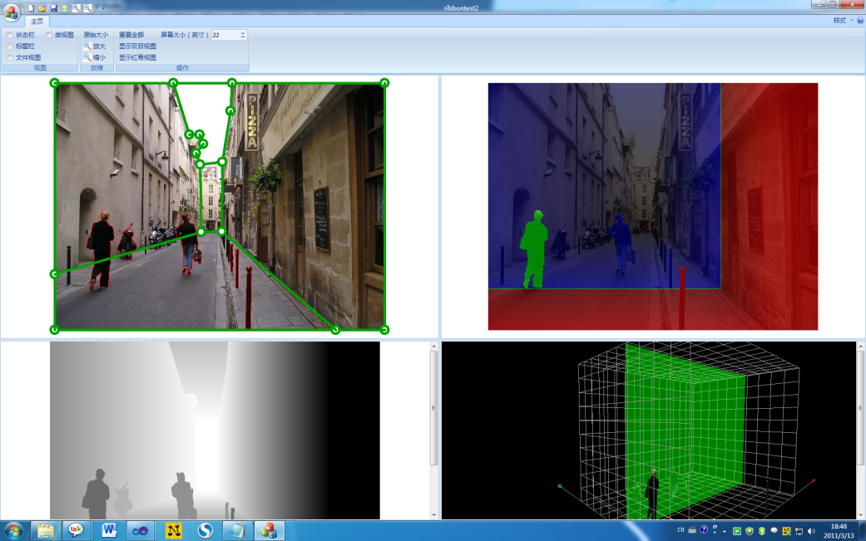
研究基础
交互式3D视频生成与编辑系统

Slide 14
系统构架和流程
2D movie
Split
Shot Seg.
Shot
Clustering
Cluster
choose
decoding
Shot boundary
Shot cluster ID
Cluster ID
(to 3D)
Cluster ID
(unaltered )
Audio
2D Video
Terminal Size
Key frame
Depth labeling
Depth adjust
Depth to disparity
Disparity adjust
Disparity propagation
Synchro.
confirm
Disparity Seq
merge
Stereo pair synthesize
Stereo pair by copying
3D movie
coding
3D Video

Slide 15
系统模块（粗）划分
音视频分离
视频解码
视频编码
音视频同步
音视频封装
镜头分割及聚类
可2D→3D转换
序列选择
2D movie
Split
Shot Seg.
Shot
Clustering
Cluster
choose
decoding
Shot boundary
Shot cluster ID
Cluster ID
(to 3D)
Cluster ID
(unaltered )
Audio
2D Video
场景深度估计、深度→视差转换
Terminal Size
Key frame
Depth labeling
Depth adjust
Depth to disparity
Disparity adjust
Disparity propagation
Synchro.
confirm
Disparity Seq
merge
双目立体视频生成
Stereo pair synthesize
Stereo pair by copying
3D movie
coding
3D Video

Slide 16
研究基础
论文
Zhebin Zhang, Yizhou Wang, Tingting Jiang, Wen Gao, Stereoscopic Learning for Disparity Estimation, Accept by IEEE International Symposium on Circuits and Systems (ISCAS2011) , Rio de Janeiro, Brazil.
Zhebin Zhang, Longshe Huo, Chao Xia, Wei Zeng, Wen Gao, A Virtual View Generation Method for Free-Viewpoint Video System, Proc. of 2007 International Symposium on Intelligent Signal Processing and Communication Systems (ISPACS 2007), Xiamen, China, pp. 361-364, Nov.28, 2007
Ge Guo, Luoqi Liu, Zhebin Zhang, Yizhou Wang, Wen Gao, An Interactive Method for Curve Extraction, ICIP2010, Hongkong.
Chao Xia, Longshe Huo, Zhebin Zhang, Wei Zeng, Wen Gao, Segmentation-Based Dense Stereo Matching Algorithm for Virtual View Synthesis, Proc. of 2007 International Symposium on Intelligent Signal Processing and Communication Systems (ISPACS 2007), Xiamen, China, pp. 409-412, Nov.28, 2007
Dawei Liang, Yang Liu, Qingming Huang, Guangyu Zhu, Shuqiang Jiang, Zhebin Zhang, Wen Gao, Video2Cartoon: Generating 3D Cartoon from Broadcast Soccer Video, Proceedings of the 13th ACM International Conference on Multimedia(ACM MM 2005), Singapore, pp217-218, Nov.06-11, 2005
专利
王亦洲，张哲斌，高文，《融合单视点场景分析的多视点三维场景重建方法及其系统》， 200910241800.1。
王亦洲，张哲斌，高文，《单幅图像的三维场景重建方法》，200910242416.3

Slide 17
研究基础
参与项目
《面向交互式3DTV 的三维视频表示与重构技术研究目标》， 国家863计划项目， 2007 年07 月01 日至2009 年12 月31 日。项目主要参与人、主要完成人之一（从事立体匹配，虚拟视点合成，多线索融合的立体信息推断的研究）
《基于图像语义解析的三维场景重建理论与方法》，高校博士点专项基金（北大），2010 年01 月01 日至2012 年12 月31 日。项目申请主要撰写人，项目主要参与人（从事单幅图像的三维重建研究）
与CNTV、Nvidia合作开通AVS3D亚运节目网络试播。
《3D电视集成播出平台和终端系统研制与产业化》之课题三《基于AVS的3D电视实时编解码系统研制与应用示范》，国家科技支撑计划，2010年 9 月至2012年 12 月。课题申请主要编撰者之一。
Investigation and System Development on Multi-view Reconstruction for Sports Video Enrichment and Deployment，NEC-JDL(PKU) Project, 2006~2007。子课题主要参与人（主要从事自由视点视频生成的研究）
《基于多视点视频流的自由视点视频重建与互联网应用》，北京大学985项目，2006~2007。子课题主要参与人（从事图像校正和虚拟视点图像合成）
实验室环境
NELVT已经形成一套端到端的3DTV验证系统

Slide 18
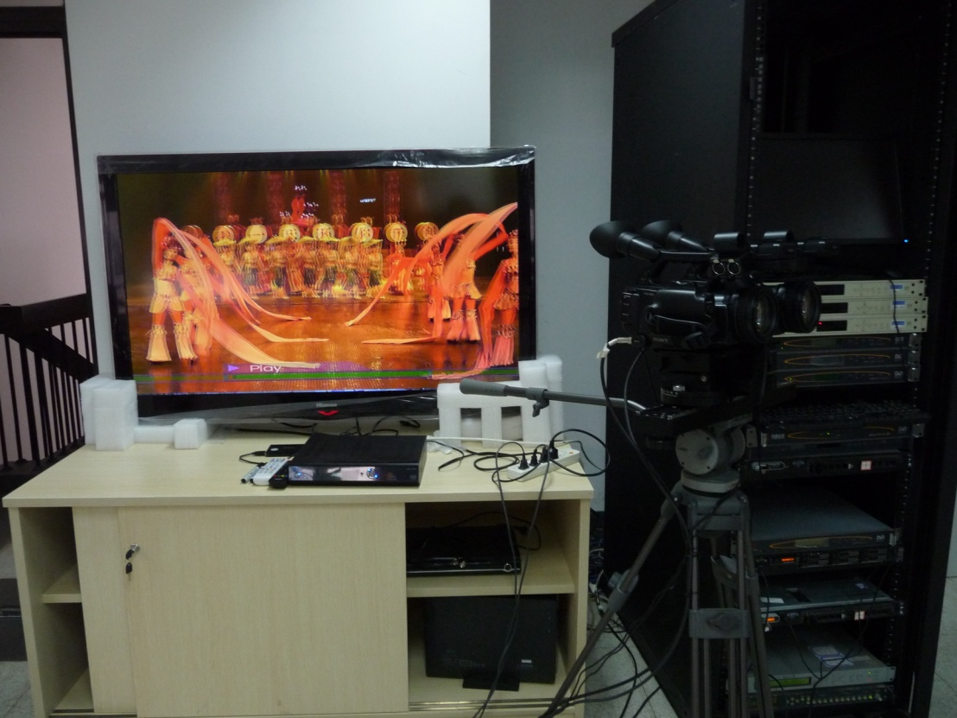
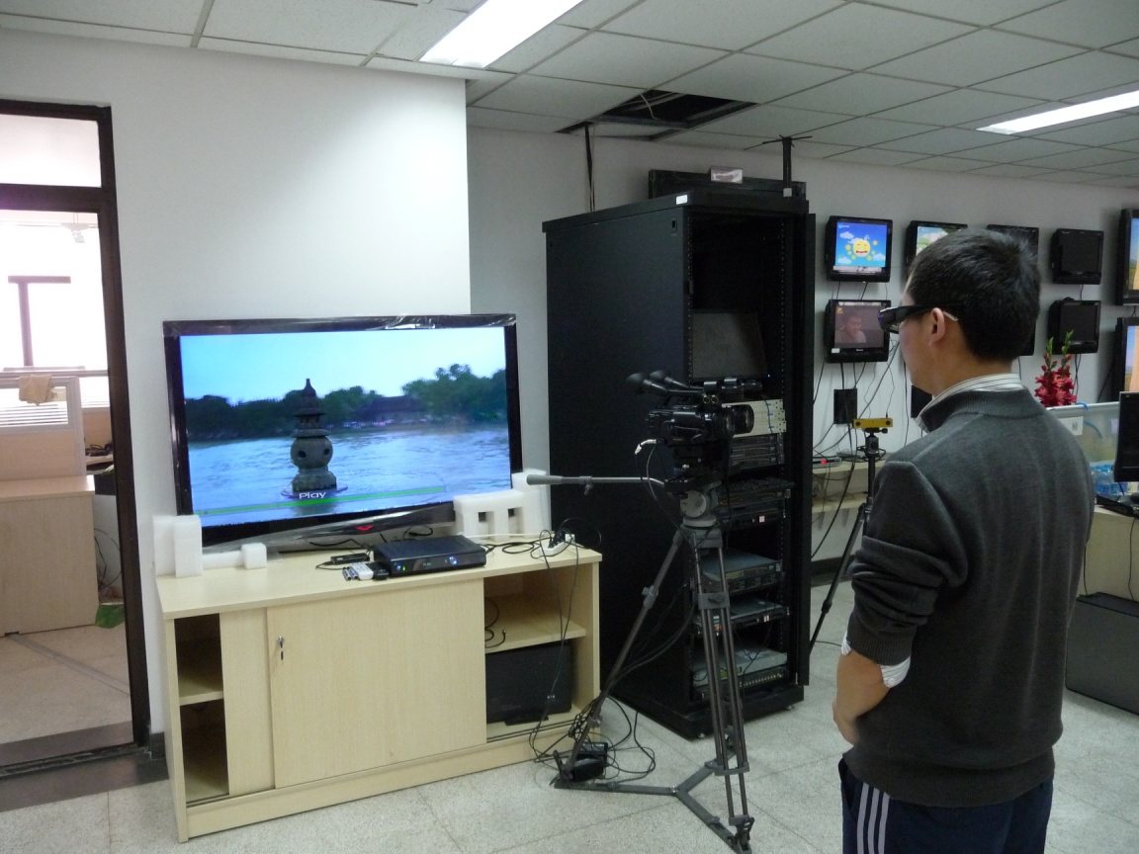
端到端的AVS 3DTV演示系统
2台高清摄像机
高清时分立体
电视机
调制器
AVS高清实时编码器
AVS高清机顶盒
基于该原型的系统已于广州亚运会上实现AVS高清立体电视试播
18

Slide 19


AVS 3D 网络视频演示系统

Slide 20
下一步研究计划
方法改进
使用更多的深度/视差线索
提升预测精度
提升预测结果的稳定性
系统优化
形成有用户界面的原型系统
提供可交互编辑的功能模块

Slide 21
预期成果（2011年）
系统
2D到3D视频转换的原型系统
申请软件著作权
3D内容
生成20~30小时3D视频
专利
申请专利1项
论文
在国际高水平期刊和会议上发表论文1~2篇

Slide 22
项目前景
应用前景
3D频道：充实3D节目
电信领域：3D视频下载、3D照片生成的SP
经济前景
当前2D→3D费用
《吴承恩与西游记》: 投资1亿元的70%，15m/集，45集 →10万/m
推动3D产业
经济收益
社会效益
新媒体的代表
我国下一代数字电视产业的发展
为三网融合提供丰富的新兴节目
把传统的2D电影、电视节目转为3D视频能为广大用户带来耳目一新的体验

Slide 23
总结
3DTV产业的发展带动3D视频需求
3D节目短缺
传统2D节目向3D转换
前景
相关技术应用前景广泛
经济效益前景明朗
社会效益符合目前“三网融合”和“十二五规划”的方向，以及大众需求
已有研究基础
融合多种线索分析的深度/视差图预测
初步3D视频生成系统
初步的3D视频质量评估方法

Slide 24
谢谢！

